Slide 1
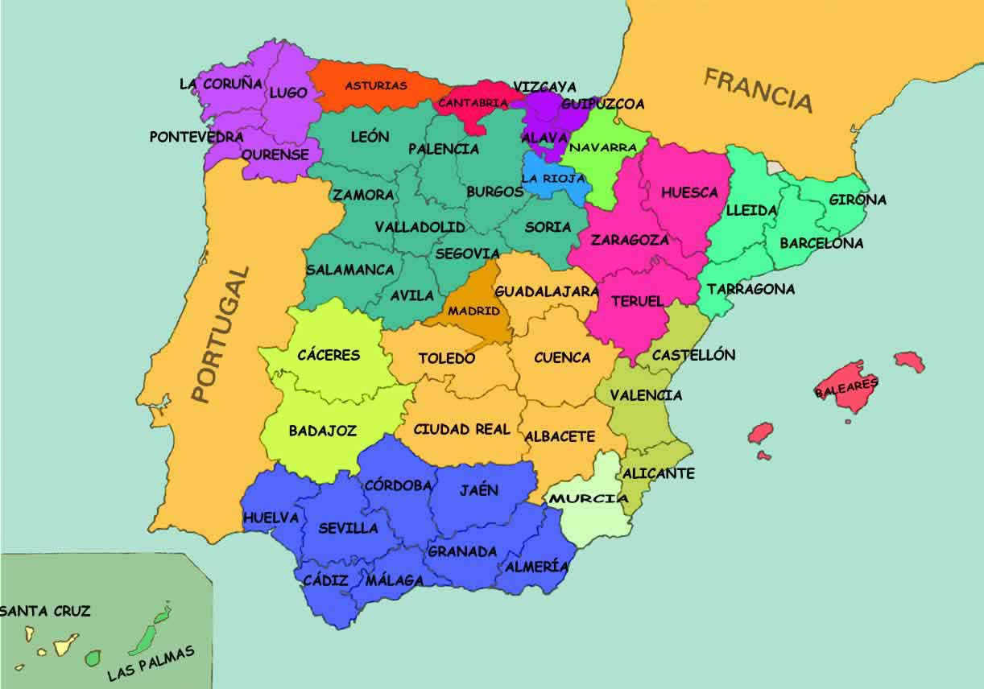
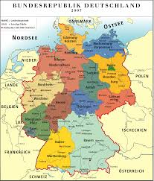
Schulsyteme
SPANIEN
DEUTSCHLAND

Slide 2
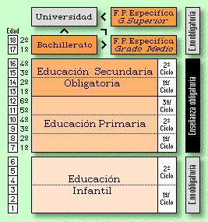
Das spanische Schulsystem
Betrachten Sie die Darstellung des spanischen Schulsystems

Slide 3
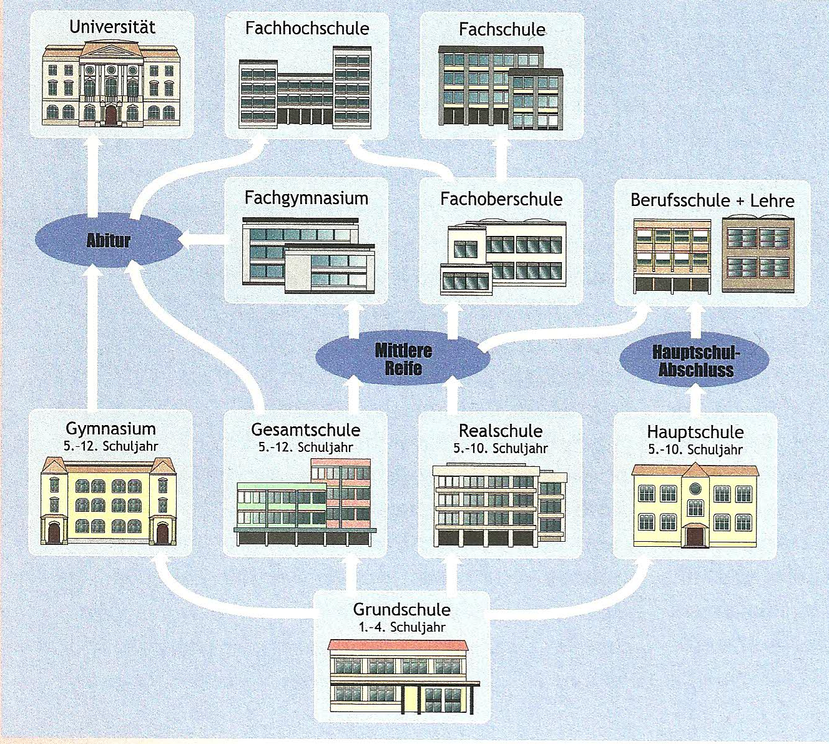
Das deutsche Schulsystem
Betrachten Sie jetzt die Darstellung des deutschen Schulsystems und besprechen Sie im Kurs: Welche Unterschiede gibt es im Verqleich zu lhrem Land?

Slide 4
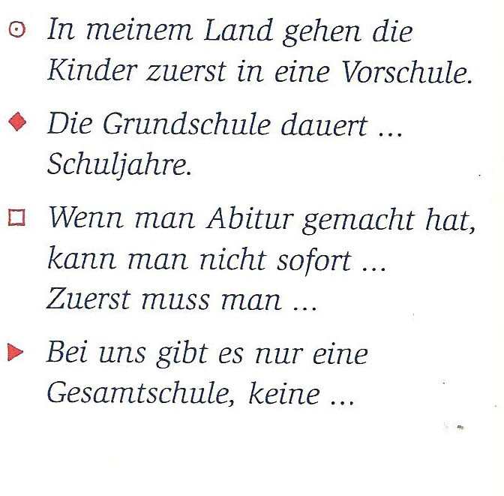
Das Schulsystem
Spanien vs Deutschland

